Slide 1



Thứ Hai ngày 02 tháng 12 năm 2024
Tiếng Việt: lớp 3
BÀI 21: TIA NẮNG BÉ NHỎ

Slide 2



Slide 3


Slide 4
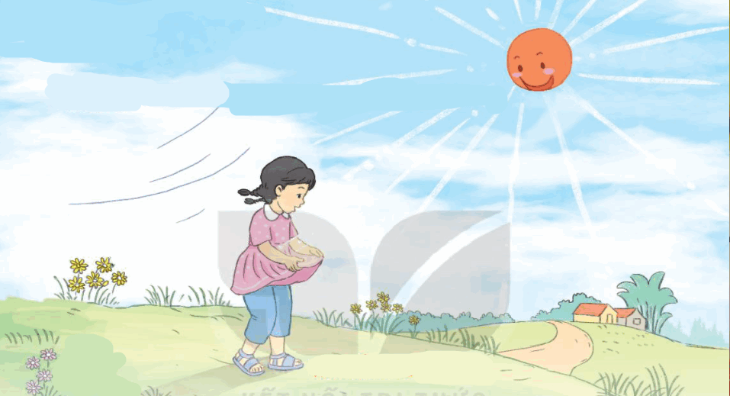
Em quan sát kĩ bức tranh và cho biết hành động của bạn nhỏ là gì?

Slide 5









01

Slide 6




Đọc mẫu
TAI NGHE
TAY DÒ
MẮT DÕI

Slide 7


Bà nội của Na đã già yếu. Bà đi lại rất khó khăn.
Ngôi nhà của Na nằm trên một ngọn đồi. Hằng ngày, nắng xuyên qua những tán lá trong khu vườn trước nhà tạo thành những vệt sáng lóng lánh rất đẹp. Nhưng phòng ngủ của tất cả mọi người trong gia đình lại ở phía không có nắng. Bà nội rất thích nắng nhưng nắng không lọt vào phòng bà. Na chưa biết làm cách nào để đem nắng cho bà.
Một buổi sáng, khi đang dạo chơi trên đồng cỏ, Na cảm thấy nắng sưởi ấm mái tóc mình và nhảy nhót trên vạt áo. Cô bé vui mừng reo lên
- Mình sẽ bắt nắng trên vạt áo mang về cho bà!
Nghĩ vậy, cô bé chạy ùa vào phòng bà:
- Bà ơi! Bà nhìn này! Cháu mang ít nắng về cho bà đây! – Cô bé reo lên và xổ vạt áo ra nhưng chẳng có tia nắng nào ở đó cả.
- Kìa, nắng long lanh trong ánh mắt cháu đấy, và rực lên trên mái tóc của cháu đây này! – Bà nội trìu mến nhìn cô bé.
Na không hiểu được tại sao nắng lại chiếu từ mắt mình nhưng cô bé rất mừng vì làm cho bà vui. Mỗi sáng, Na dạo chơi trong vườn rồi chạy vào phòng để đem nắng cho bà.
(Theo Hà Yên)
Notes:
更多模板123图文旗舰店：666

Slide 8



nắng
Luyện đọc từ khó
tán lá
reo lên
lóng lánh

Slide 9
Luyện đọc câu dài
Hằng ngày,/ nắng xuyên qua những tán lá trong khu vườn trước nhà/ tạo thành những vệt sáng lóng lánh/ rất đẹp.//
Một buổi sáng,/ khi đang dạo chơi trên đồng cỏ,/Na cảm thấy/ nắng sưởi ấm mái tóc mình/ và nhảy nhót trên vạt áo.//

Slide 10

Cùng chia đoạn
1
Bà nội của Na đã già yếu. Bà đi lại rất khó khăn.
Nhà của Na nằm trên một ngọn đồi. Hằng ngày, nắng xuyên qua những tán lá trong khu vườn trước nhà tạo thành những vệt sáng lóng lánh rất đẹp. Nhưng phòng ngủ của tất cả mọi người trong gia đình lại ở phía không có nắng. Bà nội rất thích nắng nhưng nắng không lọt vào phòng bà. Na chưa biết làm cách nào để đem nắng cho bà.
Một buổi sáng, khi đang dạo chơi trên đồng cỏ, Na cảm thấy nắng sưởi ấm mái tóc mình và nhảy nhót trên vạt áo. Cô bé vui mừng reo lên
- Mình sẽ bắt nắng trên vạt áo mang về cho bà!
Nghĩ vậy, cô bé chạy ùa vào phòng bà:
- Bà ơi! Bà nhìn này! Cháu mang ít nắng về cho bà đây! – Cô bé reo lên và xổ vạt áo ra nhưng chẳng có tia nắng nào ở đó cả.
- Kìa, nắng long lanh trong ánh mắt cháu đấy, và rực lên trên mái tóc của cháu đây này! – Bà nội trìu mến nhìn cô bé.
Na không hiểu được tại sao nắng lại chiếu từ mắt mình nhưng cô bé rất mừng vì làm cho bà vui. Mỗi sáng, Na dạo chơi trong vườn rồi chạy vào phòng để đem nắng cho bà.
(Theo Hà Yên)
2
3
Notes:
更多模板123图文旗舰店：666

Slide 11
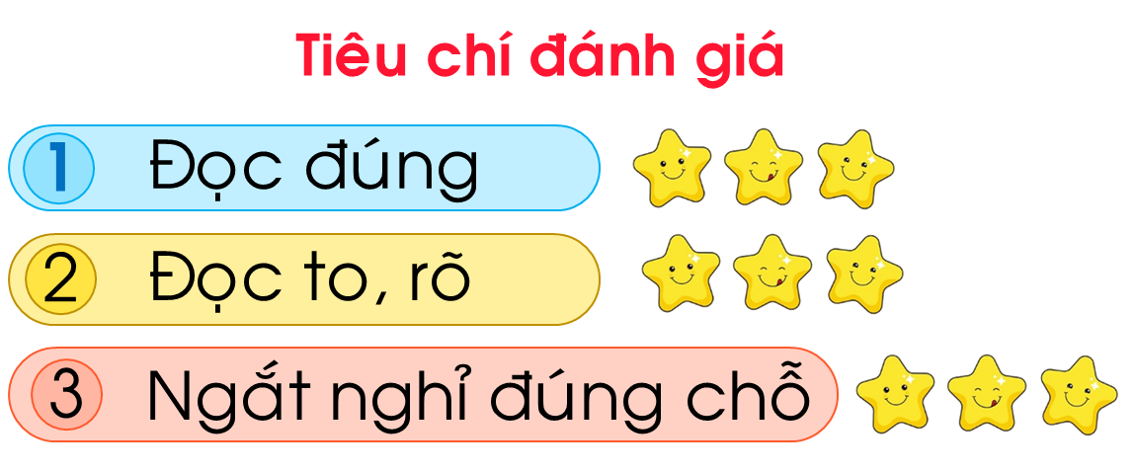



Luyện đọc nhóm
Yêu cầu
Phân công đọc theo đoạn
Tất cả thành viên đều đọc
Giải nghĩa từ cùng nhau
Notes:
更多模板123图文旗舰店：666

Slide 12
1
Bà nội của Na đã già yếu. Bà đi lại rất khó khăn.
Nhà của Na nằm trên một ngọn đồi. Hắng ngày, nắng xuyên qua những tán lá trong khu vườn trước nhà tạo thành những vệt sáng lóng lánh rất đẹp. Nhưng phòng ngủ của tất cả mọi người trong gia đình lại ở phía không có nắng. Bà nội rất thích nắng nhưng nắng không lọt vào phòng bà. Na chưa biết làm cách nào để đem nắng cho bà.
Một buổi sáng, khi đang dạo chơi trên đồng cỏ, Na cảm thấy nắng sưởi ấm mái tóc mình và nhảy nhót trên vạt áo. Cô bé vui mừng reo lên
- Mình sẽ bắt nắng trên vạt áo mang về cho bà!
Nghĩ vậy, cô bé chạy ùa vào phòng bà:
- Bà ơi! Bà nhìn này! Cháu mang ít nắng về cho bà đây! – Cô bé reo lên và xổ vạt áo ra nhưng chẳng có tia nắng nào ở đó cả.
- Kìa, nắng long lanh trong ánh mắt cháu đấy, và rực lên trên mái tóc của cháu đây này! – Bà nội trìu mến nhìn cô bé.
Na không hiểu được tại sao nắng lại chiếu từ mắt mình nhưng cô bé rất mừng vì làm cho bà vui. Mỗi sáng, Na dạo chơi trong vườn rồi chạy vào phòng để đem nắng cho bà.
(Theo Hà Yên)
2
3
Notes:
更多模板123图文旗舰店：666

Slide 13
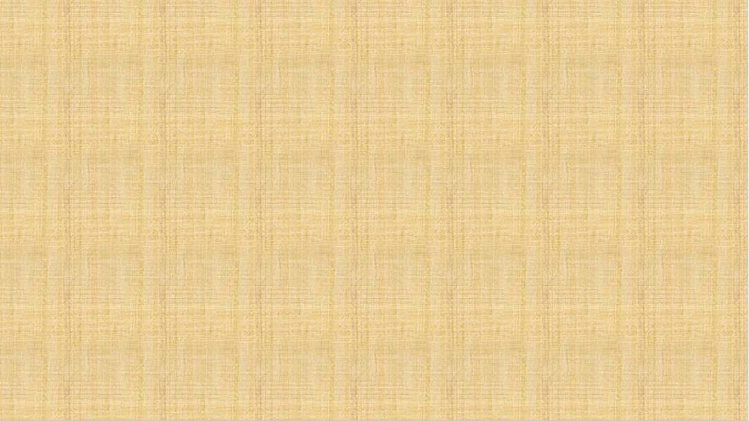

Luyện đọc toàn bài
Tiêu chí đánh giá
1
Đọc đúng
2
Đọc to, rõ
3
Ngắt nghỉ đúng chỗ
4
Giọng đọc và nhấn giọng phù hợp

Slide 14
1
Bà nội của Na đã già yếu. Bà đi lại rất khó khăn.
Nhà của Na nằm trên một ngọn đồi. Hắng ngày, nắng xuyên qua những tán lá trong khu vườn trước nhà tạo thành những vệt sáng lóng lánh rất đẹp. Nhưng phòng ngủ của tất cả mọi người trong gia đình lại ở phía không có nắng. Bà nội rất thích nắng nhưng nắng không lọt vào phòng bà. Na chưa biết làm cách nào để đem nắng cho bà.
Một buổi sáng, khi đang dạo chơi trên đồng cỏ, Na cảm thấy nắng sưởi ấm mái tóc mình và nhảy nhót trên vạt áo. Cô bé vui mừng reo lên
- Mình sẽ bắt nắng trên vạt áo mang về cho bà!
Nghĩ vậy, cô bé chạy ùa vào phòng bà:
- Bà ơi! Bà nhìn này! Cháu mang ít nắng về cho bà đây! – Cô bé reo lên và xổ vạt áo ra nhưng chẳng có tia nắng nào ở đó cả.
- Kìa, nắng long lanh trong ánh mắt cháu đấy, và rực lên trên mái tóc của cháu đây này! – Bà nội trìu mến nhìn cô bé.
Na không hiểu được tại sao nắng lại chiếu từ mắt mình nhưng cô bé rất mừng vì làm cho bà vui. Mỗi sáng, Na dạo chơi trong vườn rồi chạy vào phòng để đem nắng cho bà.
(Theo Hà Yên)
2
3
Notes:
更多模板123图文旗舰店：666

Slide 15

01

Slide 16


Trong bài “Tia nắng bé nhỏ” có từ nào em chưa hiểu nghĩa?

Slide 17

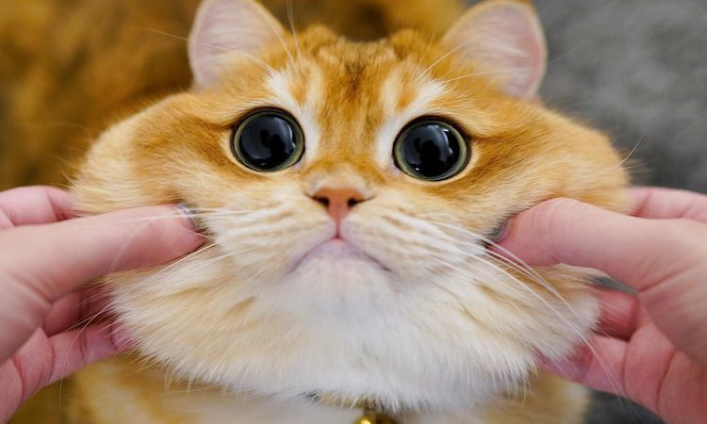
Giải nghĩa từ
Xổ: mở tung ra, tháo tung ra
Mắt long lanh: mắt như có ánh sáng chiếu vào, trông sinh động.
Notes:
更多模板123图文旗舰店：666

Slide 18


Cùng tìm hiểu
1
Vì sao bà nội của Na không thể nhìn thấy nắng?
Thảo luận nhóm đôi
2
Na nghĩ ra cách nào để mang nắng cho bà?
3
Na có mang được nắng cho bà không? Vì sao?
4
Câu nói của bà cho em biết điều gì?
5
Nếu là Na, em sẽ làm gì để giúp bà nhìn thấy nắng?

Slide 19
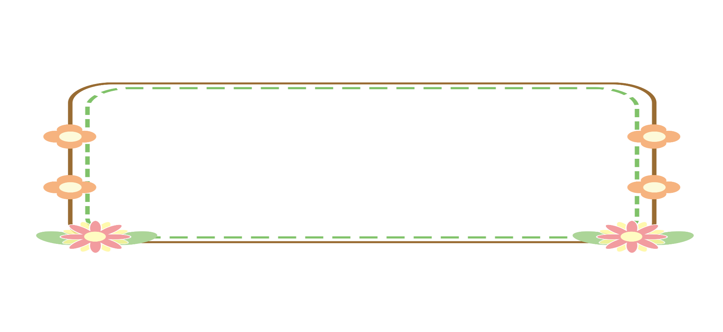

Các em đọc lại đoạn văn đầu tiên để tìm câu trả lời.
1. Vì sao bà nội của Na không thể nhìn thấy nắng?
Bà khó thấy được nắng vì nắng không lọt vào phòng bà, bà lại già yếu, khó đi lại nên không đi ra chỗ có nắng được.

Slide 20
Em đọc đoạn văn thứ hai để trả lời câu hỏi.
2. Na nghĩ ra cách nào để mang nắng cho bà?
Na nghĩ ra cách bắt nắng trên vạt áo mang về cho bà.
Notes:
更多模板123图文旗舰店：666

Slide 21
Em đọc kĩ cuộc trò chuyện giữa bà và Na để trả lời câu hỏi.
3. Na có mang được nắng cho bà không? Vì sao?
- Na không mang được nắng về cho bà vì nắng không thể bắt được. Nắng chỉ chiếu vào vạt áo Na chứ không ở đó mãi.

Slide 22
Em suy nghĩ và lựa chọn đáp án em thấy đúng.
4. Câu nói của bà cho em biết điều gì?
a. Bà hiểu tình cảm của Na
b. Bà không muốn Na buồn
c. Nêu ý kiến khác của em
Notes:
更多模板123图文旗舰店：666

Slide 23
Em suy nghĩ và đưa ra ý kiến của mình.
5. Nếu là Na, em sẽ làm gì để giúp bà nhìn thấy nắng?
Nếu là Na, em sẽ dùng bút màu vẽ một bức tranh có thật nhiều tia nắng để tặng bà.

Slide 24



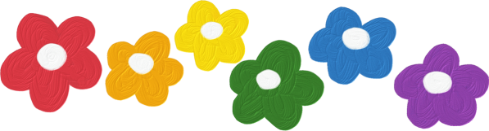
* Nội dung bài
Bài văn thể hiện tình cảm của Na dành cho bà, qua đó cho thấy khi biết yêu thương và quan tâm đến những người thân trong gia đình, thì họ sẽ rất vui và hạnh phúc.

